Slide 1
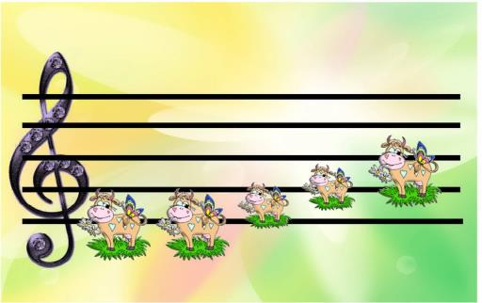
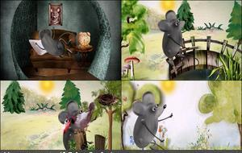
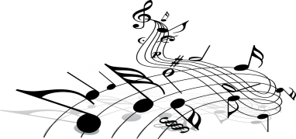
Для развития звуковысотного слуха я использую образы-картинки, вместо нот, что также привлекает детей, активизирует творческие способности.
«Весёлый мышонок»
Видеопособие для развития звуковысотного слуха.
Модель для развития звуковысотного слуха – пропевание, прохлопывание

Slide 2




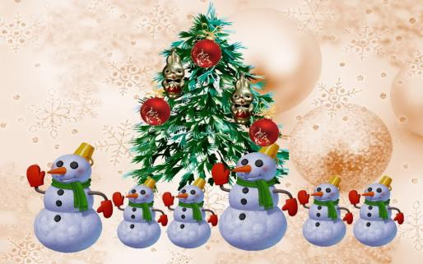
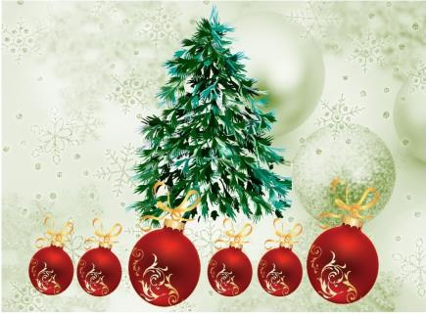
Для развития ритмического слуха опора на наглядность способствует развитию фантазии, образности
Музыкально-дидактическая игра
«Что приносит Новый год?»
Прохлопай и произнеси ритмослогами
ритмические картинки.
Сыграй ритм на музыкальном инструменте.

Slide 3

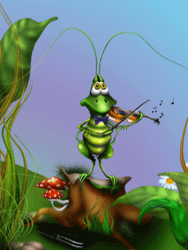
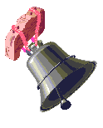
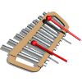

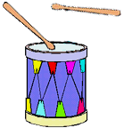
В игре на детских музыкальных инструментах используемые презентации, видео-партитуры дают возможность проявить творческие способности. Использование ИКТ существенно расширяет понятийный ряд музыкальных тем, делает доступным и понятным детям специфику звучания музыкальных инструментов.

Slide 4
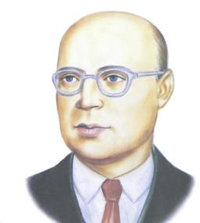
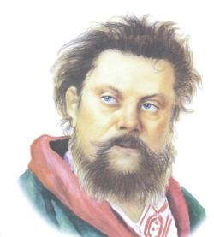
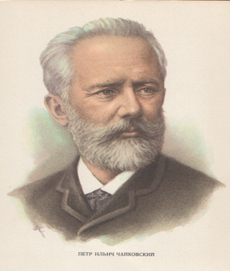
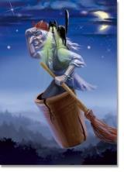
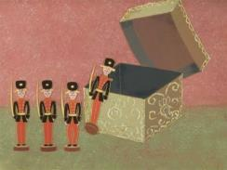
При знакомстве с творчеством композиторов, использование компьютерных программ, позволяет детям слышать чистое профессиональное исполнение классических произведений, сопоставить услышанное и увиденное.
Прокофьев С.С.
Мусоргский М.П.
Рассматривание мультимедийного портрета
Слушание произведения композитора
Просмотр видео иллюстраций к произведениям

Slide 5
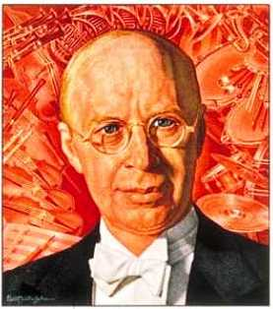

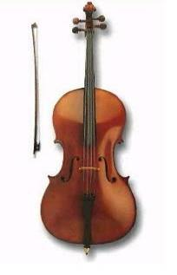
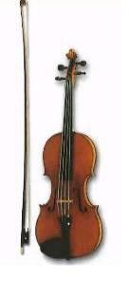
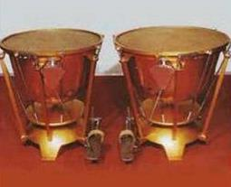
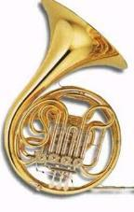
Использование ИКТ делает музыкальный материал доступным для восприятия не только через слуховые анализаторы, но и через зрительные и кинестетические. Таким образом, мною реализуется на практике идея индивидуализации обучения детей.
Это прослеживается на примере симфонической сказки «Петя и волк», где дети, используя каждый свой индивидуальный базовый уровень знаний, получает знания о музыкальных инструментах, особенностях звучания каждого из них.
Валторна
Литавры
Виолончель
Скрипка
Кларнет

Slide 6
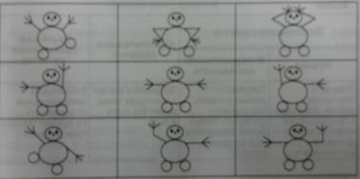
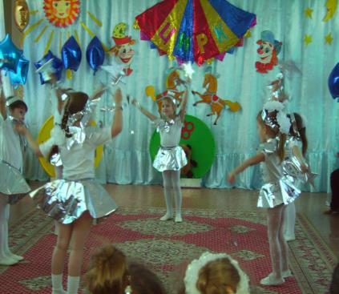
В освоении музыкально-ритмических движений использую:
Схемы танцевальных движений
Фотографии, видео выступлений детей

Slide 7
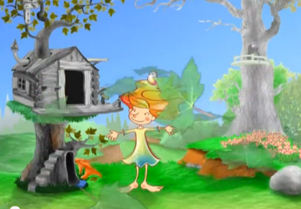
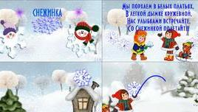
В таком направлении, как пение, я предлагаю детям видео – иллюстрации с элементами анимации к упражнениям на развитие голоса, певческого диапазона, понятие долгих и коротких звуков. («Лесенка», «Веселые капельки», «Снежинка», «Куда летит пчелка» и др.) Это более заинтересовывает детей и привлекает к пению.
«Снежинка»- рисуем голосом,
пропеваем за движением
снежинки
«Музыкальная лесенка»
Для развития певческого
диапазона.

Slide 8
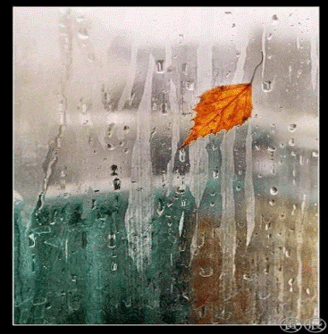
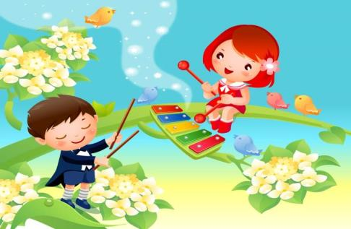
Используя в структуру занятия включения видеоролика, творческих заданий, я тем самым способствую развитию творчества детей
(с учётом требований СанПин: просмотр видеоролика не более 5-7 минут)
1. Музыкальное приветствие
2. Просмотр видеоролика
3. Ответы на вопросы
4. Творческое задание (изобрази капельки дождя на муз. инструментах, шуршание листочков и т.д.), дидактическая игра («Четвёртый лишний» найти лишний муз. инструмент, дорисуй муз. инструмент и т.д.)
5. Музыкальная игра, игра в оркестре детских музыкальных инструментов

Slide 9
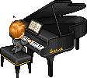
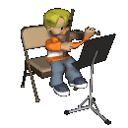

Использование средств информационных технологий:
позволило мне сделать процесс обучения и развития ребёнка достаточно эффективным: расширился спектр, вариативность, выбор (пособий).
стало базой для формирования музыкального вкуса, развития творческого потенциала ребёнка и гармоничного развития личности в целом.
Подача материала в виде мультимедийных презентаций сократила время обучения, высвободила ресурсы здоровья детей.
Таким образом, учитывая наглядно-образный уровень мышления дошкольников, ИКТ позволяют мне поддерживать и активизировать их внимание. Интерактивность данных ресурсов позволяет ребенку «управлять» ситуацией, «воздействовать» на нее.

Slide 10
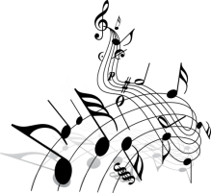
Динамика развития музыкальных способностей
Диагностический инструментарий: К.В.Тарасовой
2009-2010
2010-2011

Slide 11
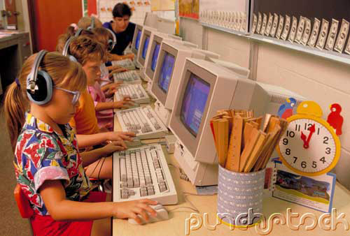

  Использование ИКТ в музыкальном воспитании дошкольников -это только средство для реализации целей и задач, поставленных перед педагогом.
  Главенствующая роль в музыкальном воспитании всегда останется за музыкальным руководителем!

Slide 12
Источник информации:
http://www.musical-sad.ru
Фоновые рисунки:
http://images.yandex.ru/
Фото:
из архива Бочарниковой С.В..

Slide 13
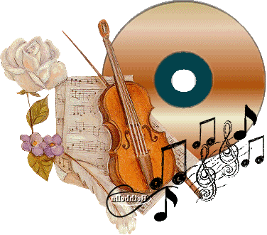

Спасибо за внимание !

